Slide 1
Multi y Trans-medialidad: ¿nuevas narrativas para nuevos sensoriums o dispersión forzada por la técnica?
Dr. Paulo Contreras

Slide 2
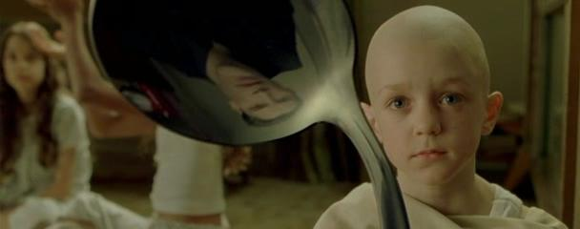
Estructuralismo= objetivación de la vida
Devaluación de los datos inmediatos de la conciencia, una especie prescindencia de las relaciones históricas, lingüísticas. Podríamos sintetizar esta corriente surgida en los comienzos del sXX como la visión estructural de la sociedad
Ahistoricidad / Objetividad / metalenguaje / único relato
PosEstructuralismo

Slide 3
El hipertexto no es más que la convergencia entre lo que la crítica posestructuralista había propuesto como salida teórica para una escritura agotada, y la tecnología, que ofrece ahora el instrumento práctico para concretarla.
George P. Landow “Hipertexto: La convergencia de la teoría crítica contemporánea y la tecnología”.

Slide 4
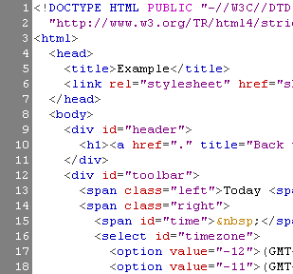
“El hipertexto es una escritura no secuencial, un montaje de conexiones en Red que, al permitir/exigir una multiplicidad de recorridos, transforma la lectura en escritura. El hipertexto remite a la enciclopedia, a las posibilidades presentes de intertextualidad e intermedialidad”.
Martín Barbero, Jesús. Jóvenes: Comunicación e identidad

Slide 5
Sustancia Material y metáfora social
Multimedia
El Hypertext Markup Language es un lenguaje de estructuración de textos que para ciertos autores no sólo es un vehículo signico, sino que es un reflejo de lo que Castells llamó la Sociedad Red.
Multimedialidad / Transmediatización /Crossmedia =prodigalidad cognitiva
Apelación a multiplicidad de canales sensoriales: Inteligencias Múltiples, Estilos de Aprendizaje
Ejercicio: ¿Cómo se aprende a restar? Por youtube…

Slide 6
Transmedia
Una historia narrativa tan grande que no cabe en una sola plataforma (¿papel?) y se expande, necesita expandirse por distintas plataformas y formatos, construyendo una narrativa envolvente, inmersiva, integradora y participativa (Jenkins, 2008)
X #plac067 www.dtvtr.cl Webshows www.elmostrador.tv

Slide 7
No todo lo que brilla…
Dispersión: Omaña señala que el hipertexto “mal construido” podría ser un elemento perverso al generar dispersión cognitiva para un sujeto que es culturalmente inmaduro para enfrentarse con la NECESIDAD de hacer el contraste. Aquí nos enfrentamos a la falsa dicotomía entre forma-fondo
Utopía (Mattelart)/Espectacularidad (Debord)/ Control (Deleuze)

